Slide 1

Arquitectura de sistemas y El ciclo de vida de un sistema
Sistemas Organizacionales y Gerenciales 1
Escuela de Ingenieria de Ciencias Y Sistemas
Facultad de Ingenieria
Universidad de San Carlos de Guatemala

Slide 2


Agenda
Recursos
Link del Video
RECORDATORIOS
TEMA 1
Link de Quizziz
TEMA 2
TEMA 3
TEMA 4
TEMA 5

Slide 3
COMPETENCIA(S) QUE DESARROLLAREMOS
− Capacidad para implementar sistemas de información en la empresa (ERP, SCM, CRM).
− Habilidad para incorporar TIC de acuerdo con necesidades de cambio organizativo.

Slide 4

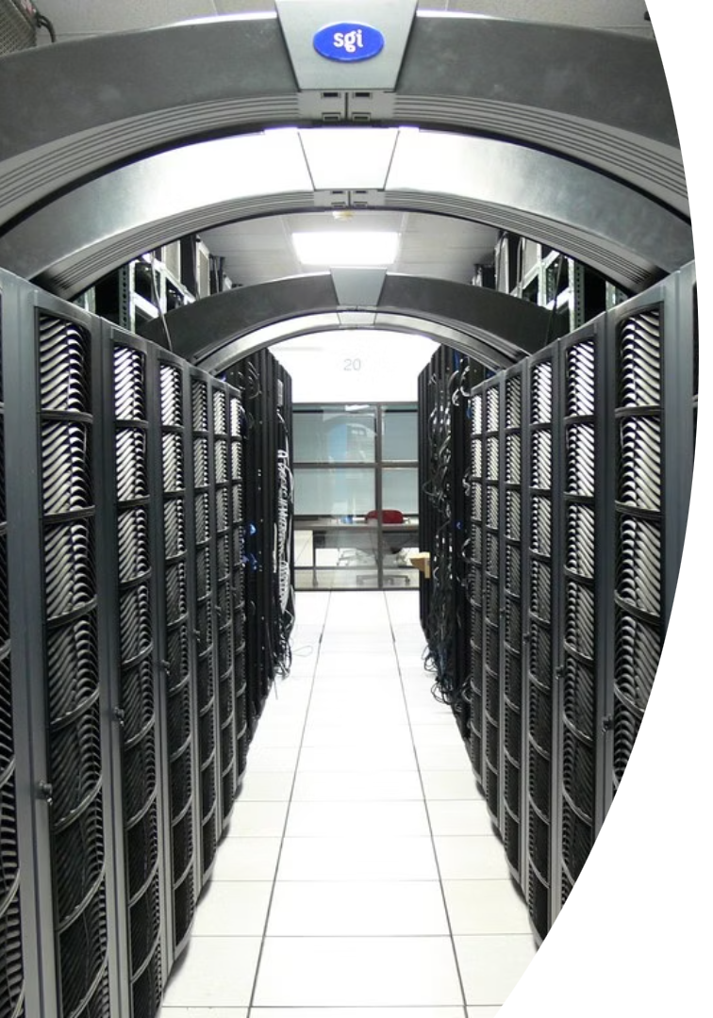
Arquitectura de Sistemas: Conceptos Clave
La arquitectura define la estructura y el comportamiento de sistemas.
Incluye hardware, software, redes y datos, con visión integral.
Notes:
1

Slide 5
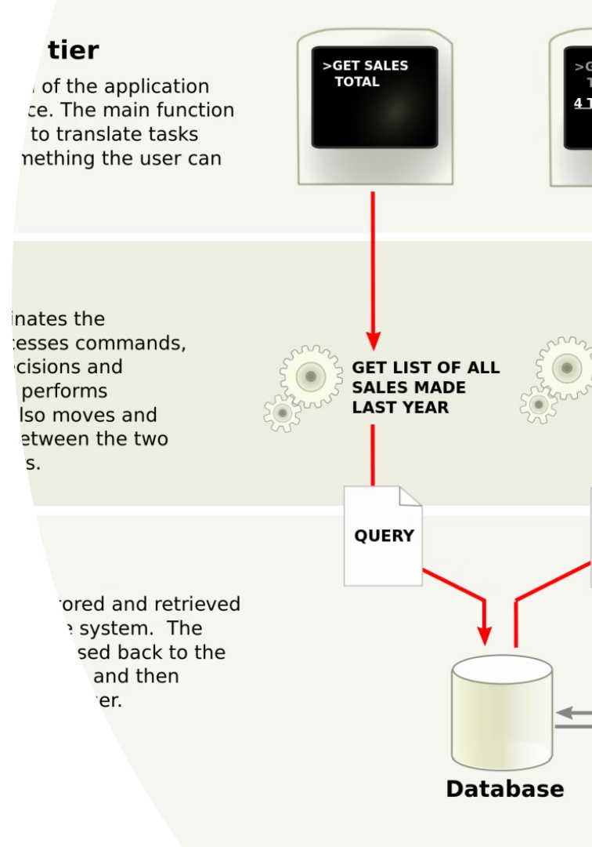
Ejemplos de Arquitecturas de Sistemas
Cliente-servidor
Arquitectura en capas
Sistemas web tradicionales con servidores dedicados
Separación clara entre presentación, lógica y datos
Microservicios
Servicios independientes, escalables y flexibles
Notes:
2

Slide 6




Herramientas para el Diseño de Arquitecturas
UML
Herramientas CASE
Plataformas Cloud
Modelado visual para representar sistemas y procesos
Documentación y diseño estructurado de arquitecturas
AWS y Azure para definir y desplegar infraestructura
Notes:
3

Slide 7
Impacto Organizacional de una Buena Arquitectura
Escalabilidad
Optimización de Recursos
Innovación
Facilita crecimiento eficiente y adaptación del sistema
Reduce costos operativos mediante gestión eficiente
Permite integrar nuevas tecnologías rápidamente
Notes:
4

Slide 8
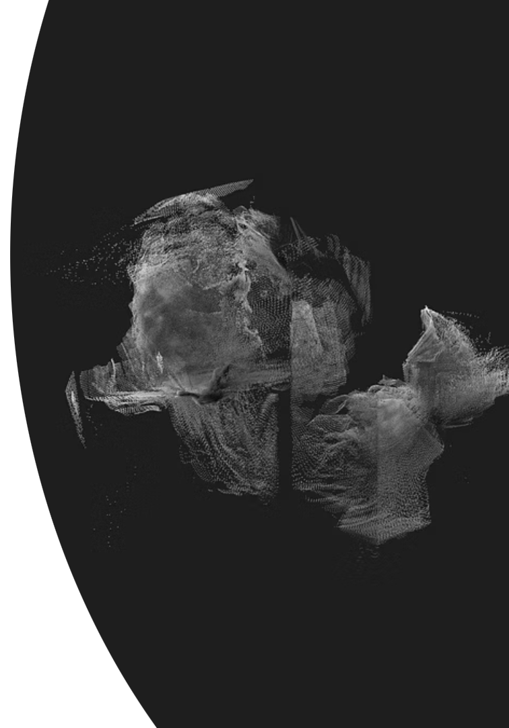



Futuro y Conclusiones sobre Arquitectura de Sistemas
Arquitectura Cloud y Serverless
IA para Automatización Arquitectónica
Competitividad y Adaptación
La arquitectura impulsa innovación y sostenibilidad tecnológica.
Notes:
5

Slide 9
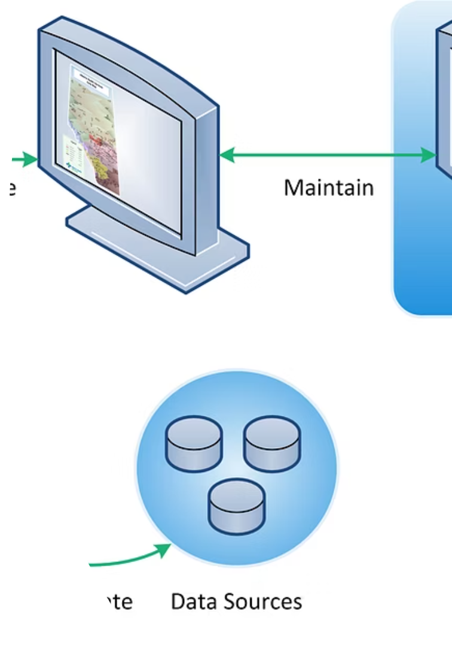
Ciclo de Vida de un Sistema: Definición
El ciclo de vida abarca desde la concepción hasta el retiro del sistema.
Regula procesos para gestión y evolución tecnológica continua.
Notes:
6

Slide 10
Etapas del Ciclo de Vida y Herramientas Asociadas
Etapas Principales
Herramientas
Análisis y diseño
Metodologías ágiles: Scrum, Kanban
Implementación y pruebas
Software gestión de proyectos
Despliegue y operación
Diagramas y documentación
Retiro del sistema
Notes:
7

Slide 11

Importancia y Ejemplos de Aplicación del Ciclo de Vida
Calidad y Previsibilidad
Ejemplo ERP
Desarrollo desde requisitos hasta mantenimiento constante
Asegura cumplimiento efectivo de objetivos
Reducción de Riesgos
Mejora experiencia y satisfacción del usuario final
Notes:
8

Slide 12
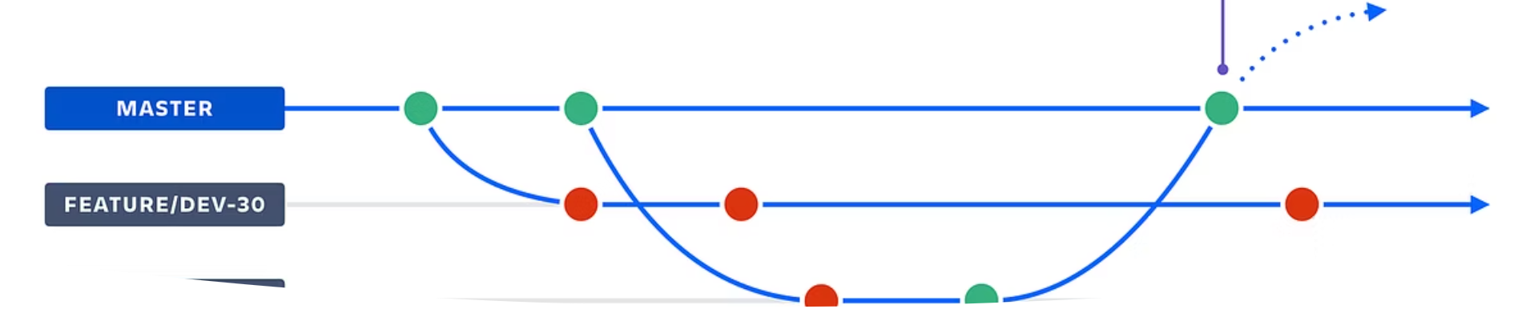
Desafíos y Futuro del Ciclo de Vida de un Sistema
Automatización y uso de IA
Integración DevOps y CI/CD
Adaptación tecnológica rápida
Notes:
9

Slide 13
Conclusiones Generales
Arquitectura y ciclo de vida optimizan sistemas eficientes.
Herramientas modernas fomentan agilidad y competitividad.
Su evolución impulsa innovación organizativa.
Notes:
10

Slide 14
CONCEPTOS CLAVE APRENDIDOS
Arquitectura de sistemas: Estructura que define componentes, relaciones y tecnología usada.
Ejemplos comunes: Cliente-servidor, en la nube, microservicios.
Impacto organizacional: Mejora la escalabilidad, seguridad y mantenimiento.
Ciclo de vida del sistema: Conjunto de etapas desde el análisis hasta el mantenimiento.

Slide 15
PLANIFICACIÓN

Slide 16
REFERENCIAS
https://www.bbva.com/es/innovacion/arquitectura-de-software-o-sistemas-que-es-y-ejemplos/
https://www.euroinnova.com/blog/que-es-el-ciclo-de-vida-de-un-sistema

Slide 17

¡GRACIAS POR SU ATENCIÓN!
DUDAS
RECUERDA QUE TENEMOS NUESTRO FORO SEMANAL DONDE PUEDES CONSULTAR CUALQUIER DUDA QUE TE SURJA EN LA SEMANA

